Slide 1
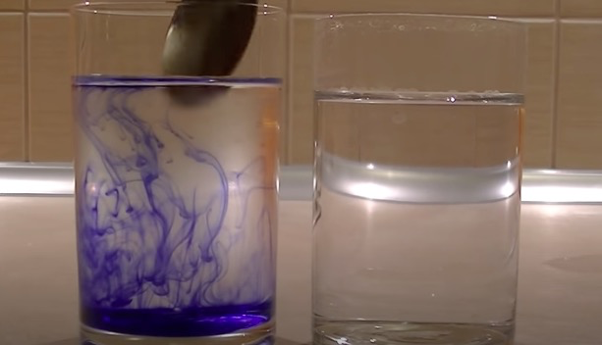
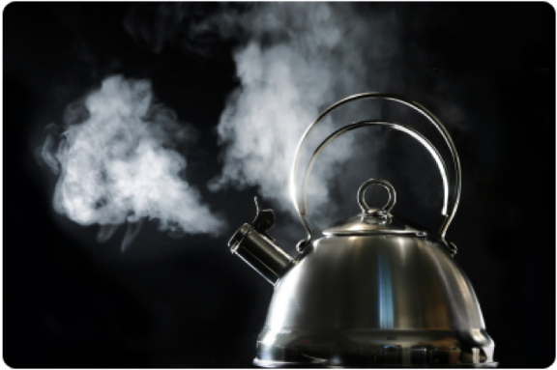
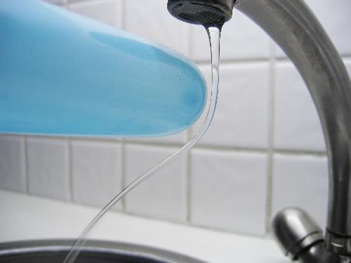
De didactische (on)zin van foutieve modellen
WND conferentie 2023
John De Poorter, Lies Van Loocke, Jan De Lange, Renout Putman

Slide 2
Startopdracht (10 min.)
1. Ga eens langs bij de verschillende experimenten
2. Motiveer jouw verklarend model aan collega’s

Slide 3
De didactische (on)zin van foutieve modellen
WND conferentie 2023
John De Poorter, Lies Van Loocke, Jan De Lange, Renout Putman

Slide 4
Aanpak van de werkgroep
We overlopen de verschillende experimenten
het wetenschappelijk correcte antwoord
het veel gebruikte ‘didactische’ antwoord
🚩Hou bij welk antwoord jij zou gebruiken in jouw klassituatie
Debat over welke antwoorden het best in de klas worden gebruikt

Slide 5
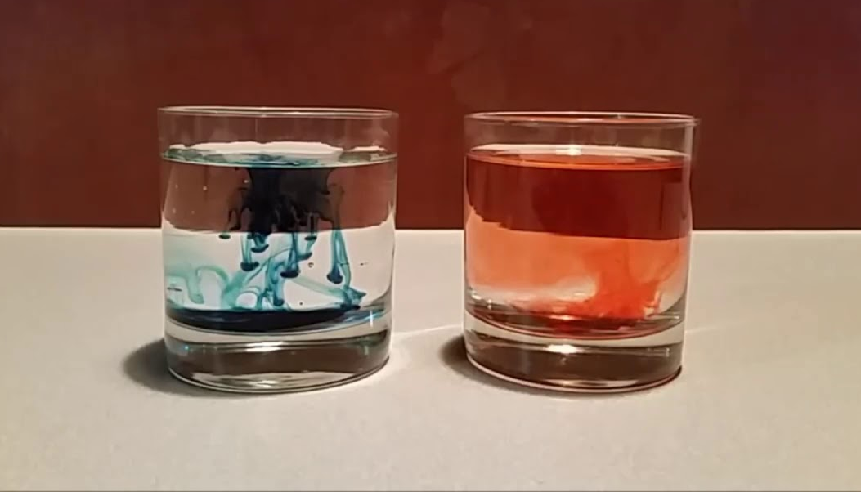
Welk mechanisme zorgt voor de snelle verspreiding van inkt in warm water
Convectie in water
Diffusie van inktmoleculen in water
Brownse beweging van de watermoleculen
De inktmoleculen veranderen van eigenschappen in heet water
Notes:
Mooi basisfilmpje over het fenomeen: https://www.youtube.com/watch?v=Vwkw_Z6luIg
https://www.youtube.com/watch?v=Peg1yaB2bsk&list=PU-FCbpK3Aaga0gPqc429Xhg&index=50
https://www.proefjes.nl/uitleg/199
https://www.zozitdat.nl/2015/10/05/inkt-toveren-met-water-en-azijn/
Hier staat wel een redelijke uitleg voor het verdwijnen in heet water:
https://www.bealsscience.com/post/2018/01/22/disappearing-ink-science-experiments
https://www.instructables.com/Make-Blue-Ink-Disappear-Recoloring-and-Disappear-E/

Slide 6
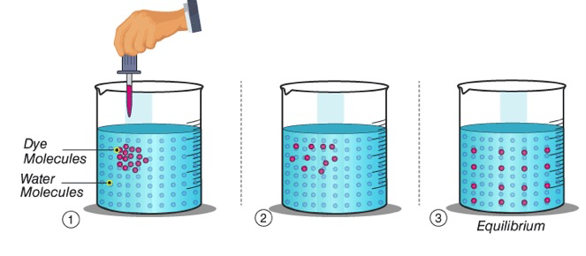
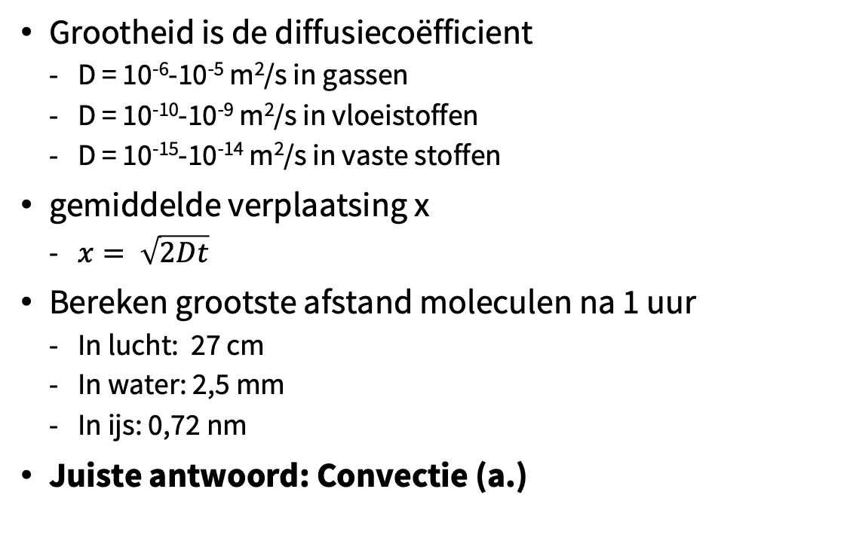
Diffusie is traag
Grootheid is de diffusiecoëfficient
D = 10⁻⁶-10⁻⁵ m²/s in gassen
D = 10⁻¹⁰-10⁻⁹ m²/s in vloeistoffen
D = 10⁻¹⁵-10⁻¹⁴ m²/s in vaste stoffen
gemiddelde verplaatsing x
$x= \sqrt{2Dt}$
Bereken grootste afstand moleculen na 1 uur
In lucht: 27 cm
In water: 2,5 mm
In ijs: 0,72 nm
Juiste antwoord: Convectie (a.)
Notes:
Toch wel vrij foutieve verklaring in https://www.natuurkunde.nl/artikelen/1319/diffusie-deeltjestransport-in-een-vloeistof

Slide 7
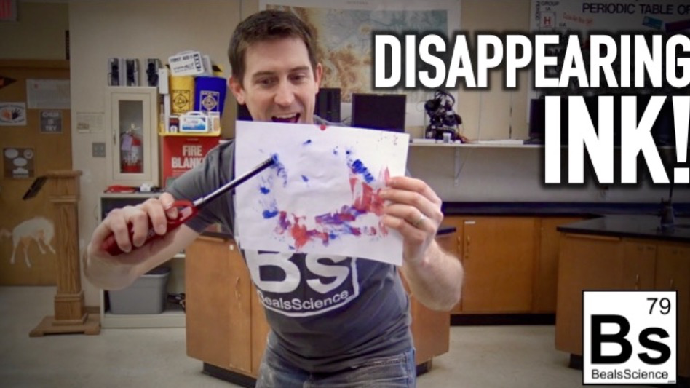
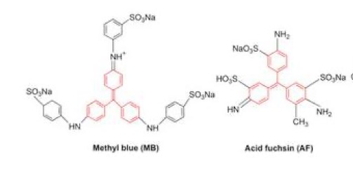
Extra: Organische kleurstoffen zijn thermochronisch
‘Leuco Dyes’ of ‘Liquid Crystals’
Door de aanwezigheid van aromatische ringstructuren

Slide 8
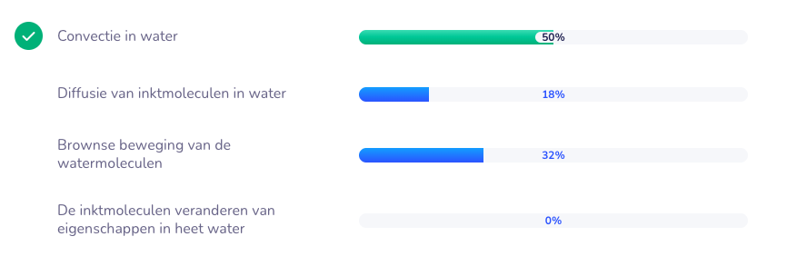
Antwoorden

Slide 9
Bevatten de witte wolken (zichtbaar in de foto) waterdamp?
Nee, totaal niet
Een verwaarloosbaar klein beetje (< 1% van het aanwezige gas)
Een stevige hoeveelheid (>10 % van het aanwezige gas)
Ja, alles is waterdamp

Slide 10

Waterdamp zit overal, maar
…is onzichtbaar
Wat we zien zijn kleine waterdruppeltjes (gecondenseerde waterdamp) waarop licht wordt gereflecteerd

Slide 11
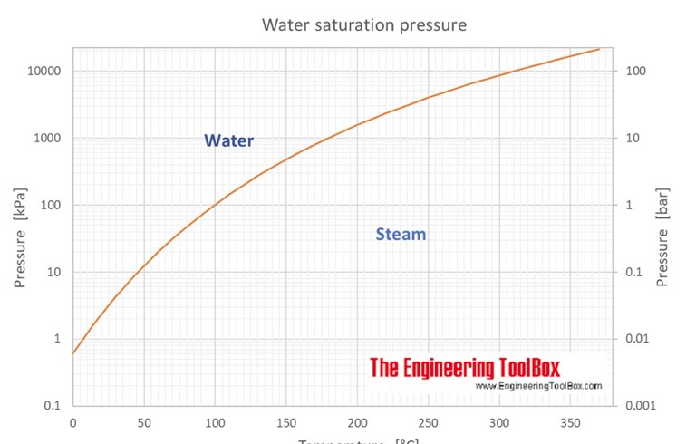
Wat is Stoom?
Stoom = waterdamp
Verzadigde vochtige stoom
in evenwicht met de vloeistofdruppels
Bij 20 °C
2 kPa : 2%
Bij 50 °C
> 10 kPa: > 10 % van de luchtmoleculen zijn watermoleculen

Slide 12
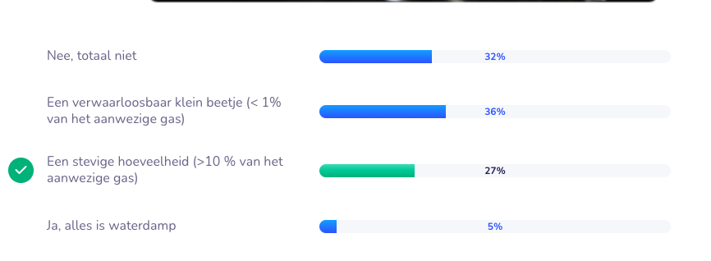
Antwoorden

Slide 13
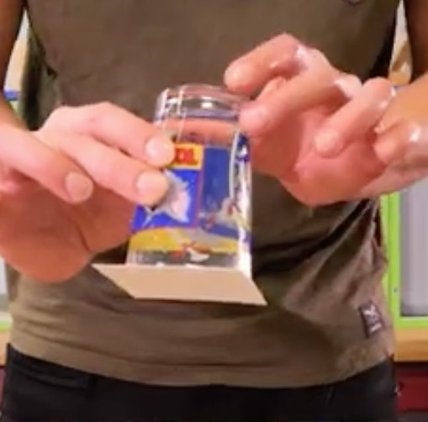
Welke uitspraken zijn juist ?
De kracht uitgeoefend door de lucht op kaart is gelijk aan het gewicht van het water en de kaart.
Dit experiment gaat niet lukken als er lucht in het glas zit.
Het glas duwt het water bijna even hard naar beneden dan de lucht het water via de kaart naar boven drukt

Slide 14

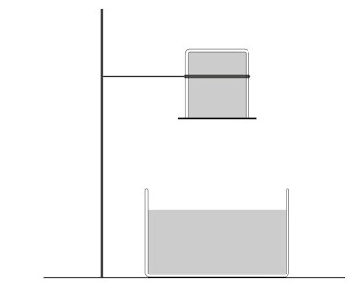
Wat is er mis met a.?
Hoe groot is de luchtkracht versus het gewicht?
10 cm/10m = 1 %
Beiden kunnen elkaar dus niet compenseren

Slide 15
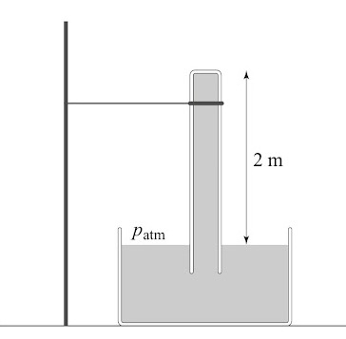
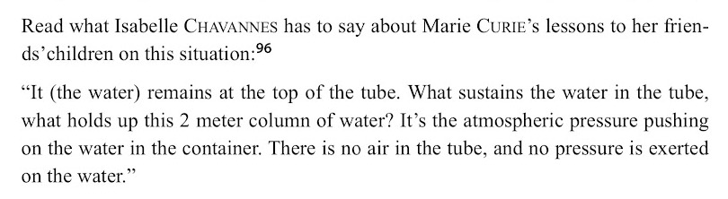
Zelfs de groten der aarde….

Slide 16
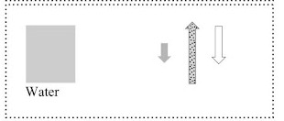
Correcte antwoord
C.
Verticale krachten op watersysteem
Zwaartekracht
Kracht van de lucht (via kaart)
Normaalkracht van de onderkant glas op het water
Bij twijfel: Teken de krachten eens als het glas recht staat

Slide 17
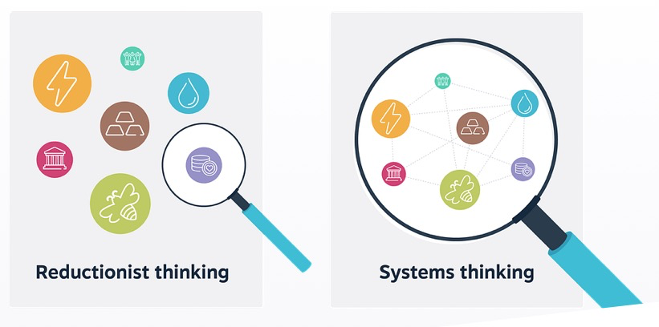
Probleem is…
Lokaal causaal denken
Systeem denken
Je isoleert een oorzaak
Je denkt lokaal verder
het water valt niet dus je hebt een tegenkracht nodig
Definieer eerst het systeem
Vb. water in het glas
Zoek alle krachten die daar op inwerken

Slide 18
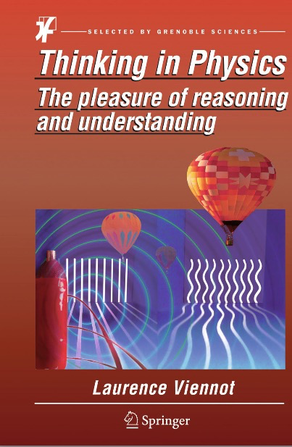
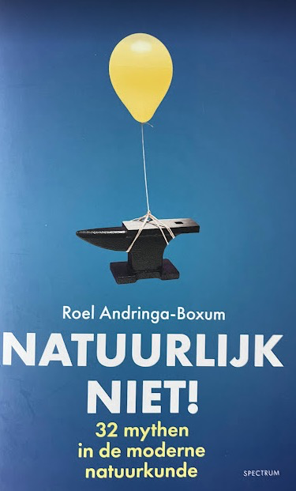

Bronnen

Slide 19
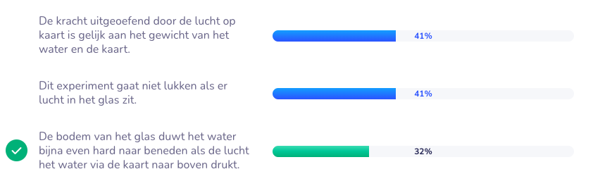
Antwoorden

Slide 20
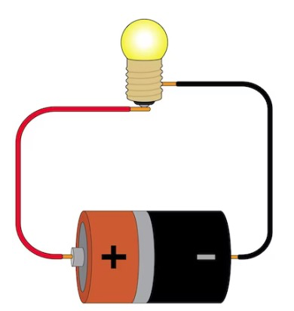
Hoe raakt de energie van de batterij in de gloeilamp?
Via de kinetische energie van de elektronen
Via de potentiële energie van de elektronen
Via de elektromagnetische velden

Slide 21
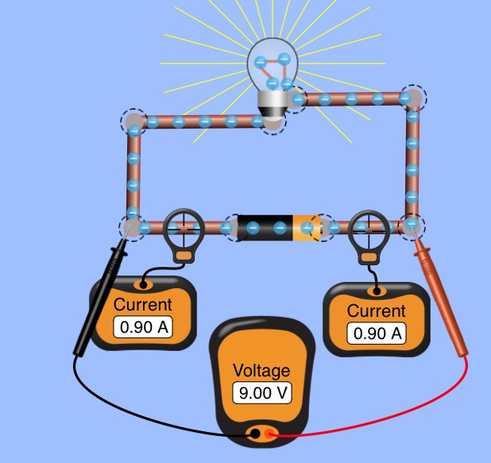
Transporteren de elektronen de energie?
Elektronen die de batterij verlaten versus diegene die binnen komen
hebben evenveel kinetische energie
hebben minder potentiële energie
Maar…
driften traag van de batterij naar de lamp
< 1 mm/uur
Notes:
https://www.youtube.com/watch?v=qGI01WPqrVE : interessante introductie over wat een veld is.

Slide 22
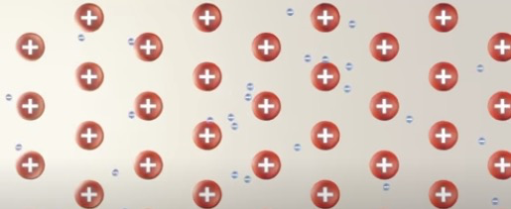
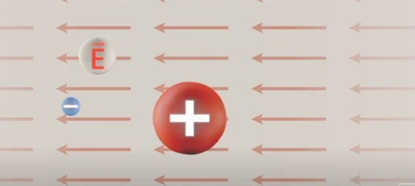
Verander de vraag
Hoe wordt de energie omgezet in de gloeidraad?
Elektronen botsen tegen het rooster
Halen extra energie uit het lokale elektrisch veld
Maar de energie was er al (via het elektrisch veld)
c.

Slide 23
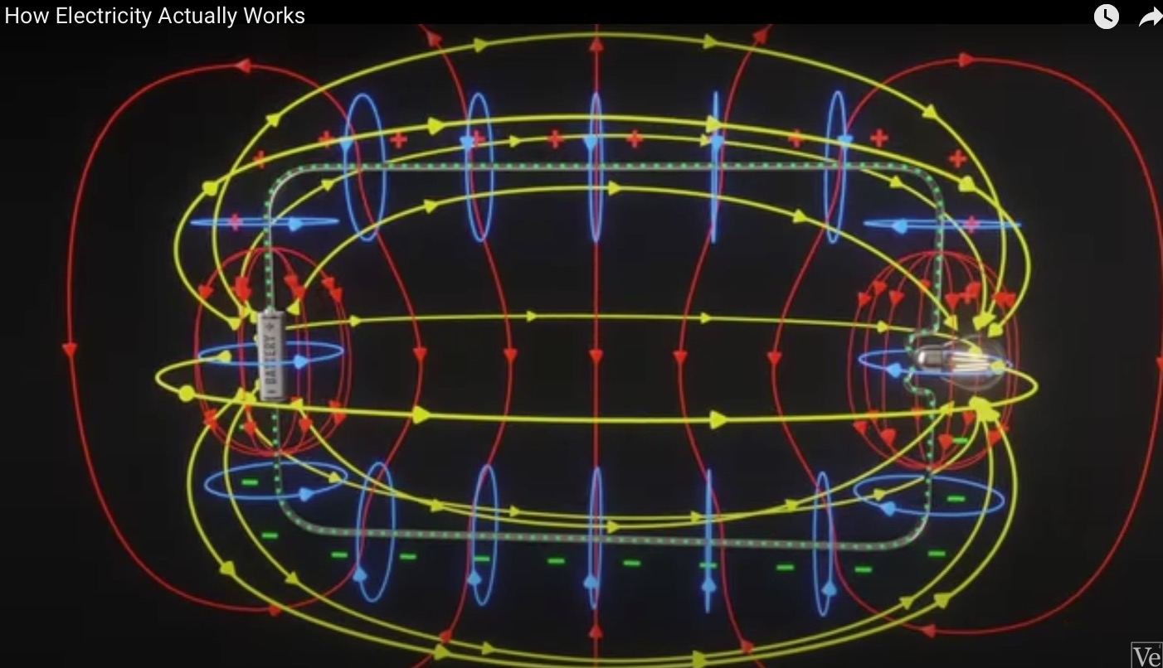
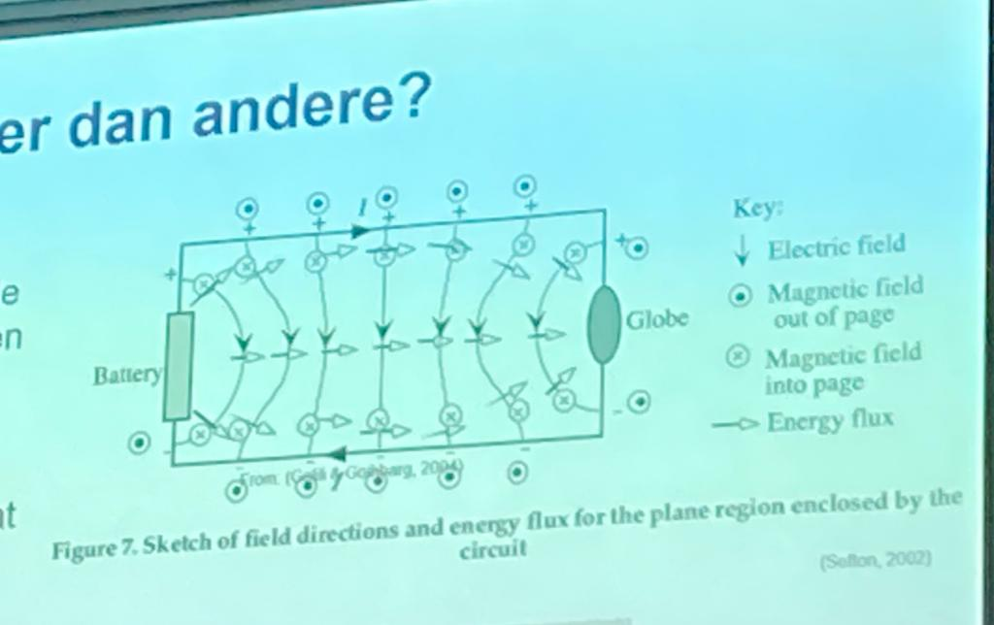
Veritasium en Zeger-Jan Kock

Slide 24
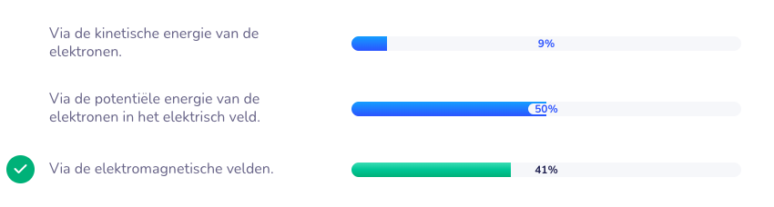
Antwoorden

Slide 25
Waarom buigt het water af naar de geladen ballon?
Water bestaat uit polaire moleculen die zich oriënteren zich volgens het elektrisch veld
Water bevat ionen die zich verplaatsen onder invloed van het elektrisch veld (elektrische inductie)
De waterstroom breekt in druppels die door het elektrisch veld (inductie) geladen worden

Slide 26
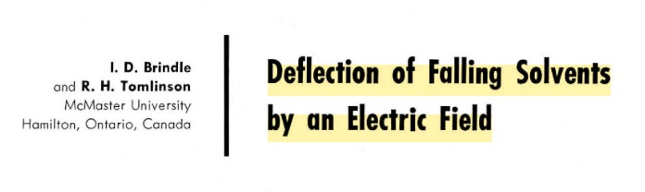

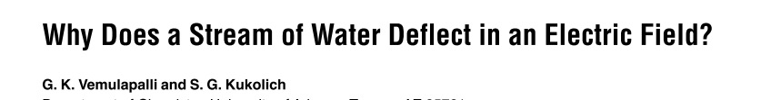
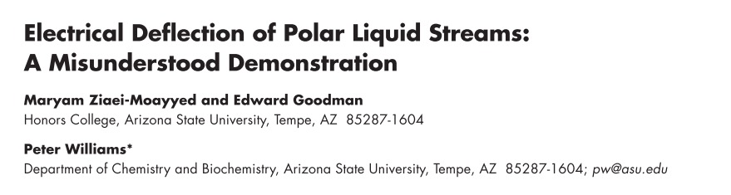
Wetenschap in actie

Slide 27
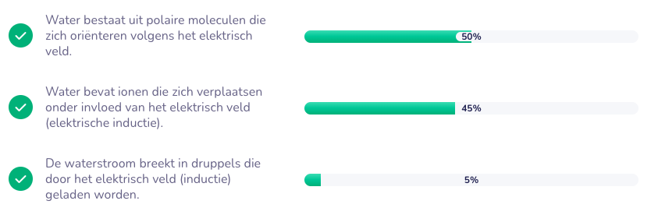
Antwoorden

Slide 28
Mogen we foutieve modellen gebruiken?
Ja, sta ze oogluikend toe.
Kies voor didactische eenvoud i.p.v. complexiteit
Als zelfs M. Curie dat doet…
We starten toch ook met Newton en niet met Einstein…
Jongeren gaan afhaken door de hoge complexiteit
‘Scientists use models to represent aspcts of the world for specific purposes’
Nee, vermijd ze principieel
Jongeren gaan zich bedrogen voelen
Foutieve denkwijzen (vb. lokaal en lineair denken) zijn hardnekkig en nefast voor verder denken
Waarom het niet direct correct doen?

Slide 29
Waarom buigt het water af naar de geladen ballon?
Water bestaat uit polaire moleculen die zich oriënteren zich volgens het elektrisch veld
Water bevat ionen die zich verplaatsen onder invloed van het elektrisch veld (elektrische inductie)
De waterstroom breekt in druppels die door het elektrisch veld (inductie) geladen worden

Slide 30
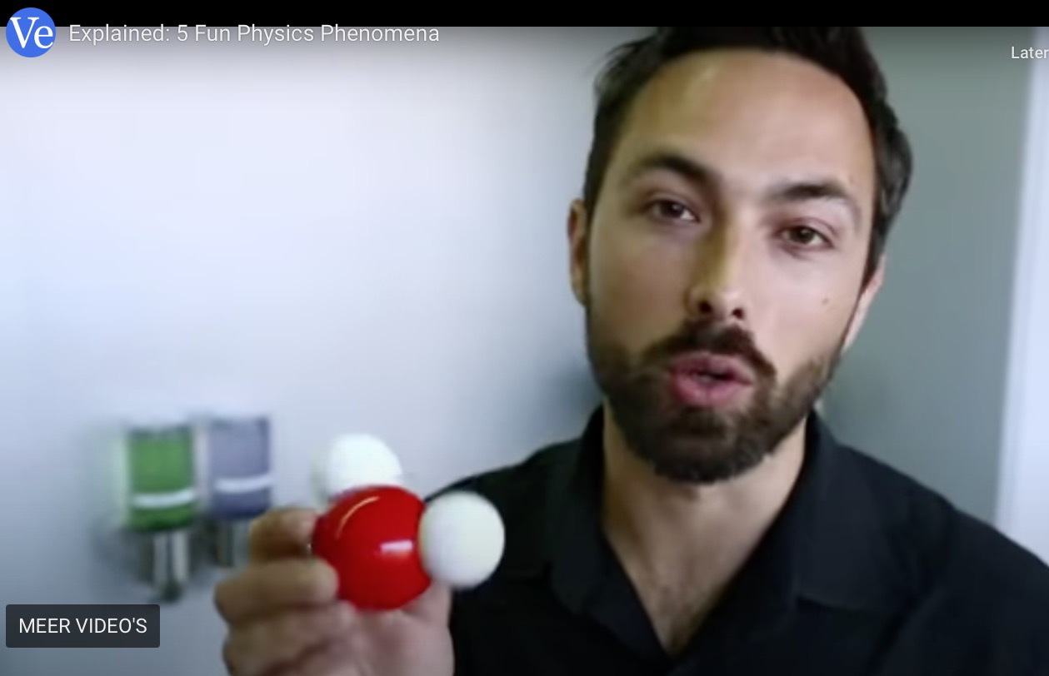
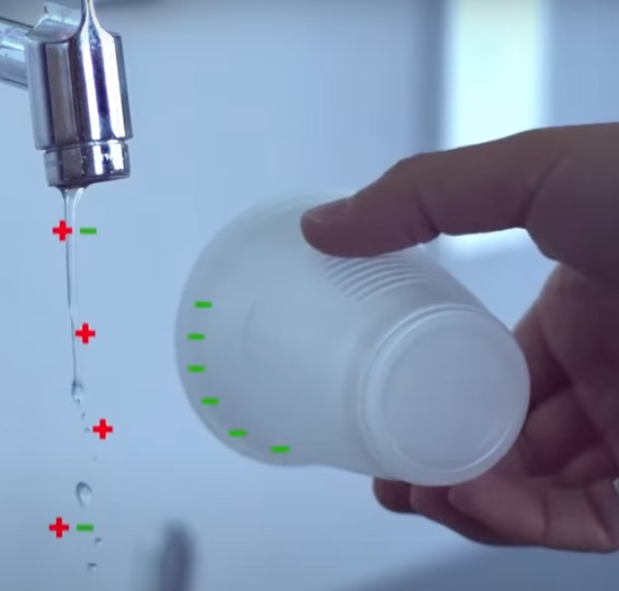
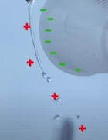
De Veritasium interpretatie
Nr. c
Elektrische inductie en geladen waterdruppels
Lading wordt afgevoerd via de kraan

Slide 31

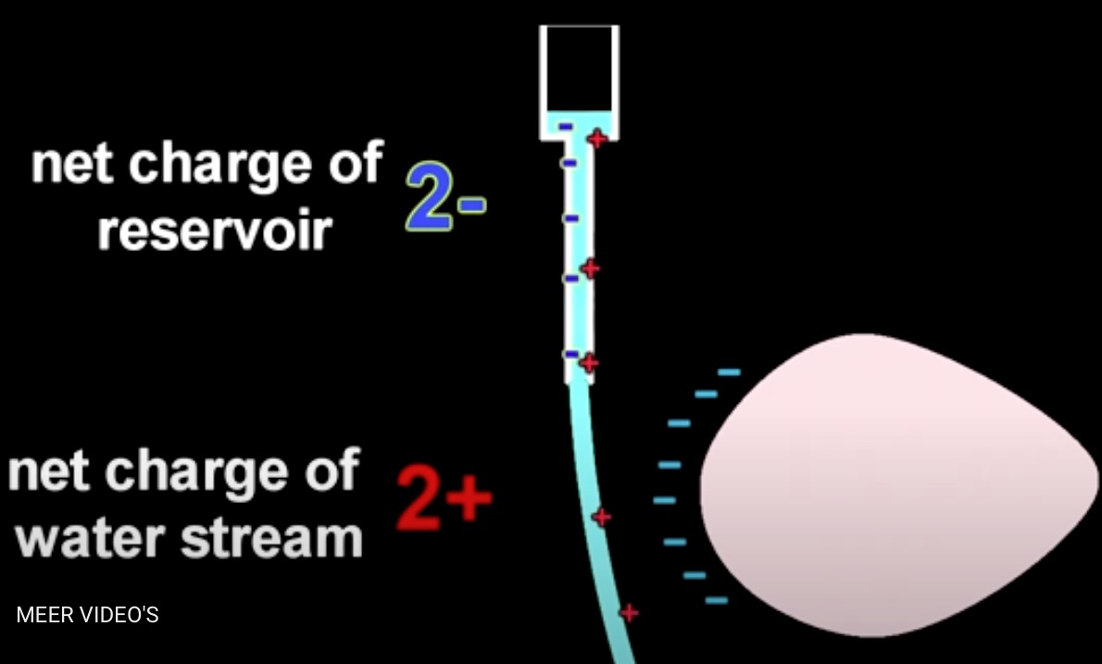
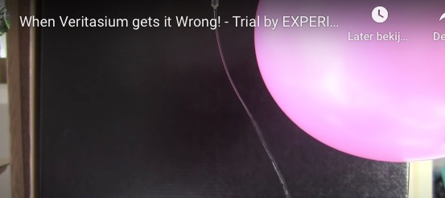
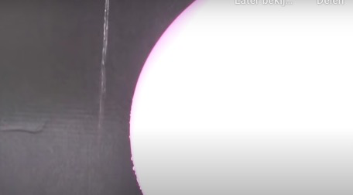
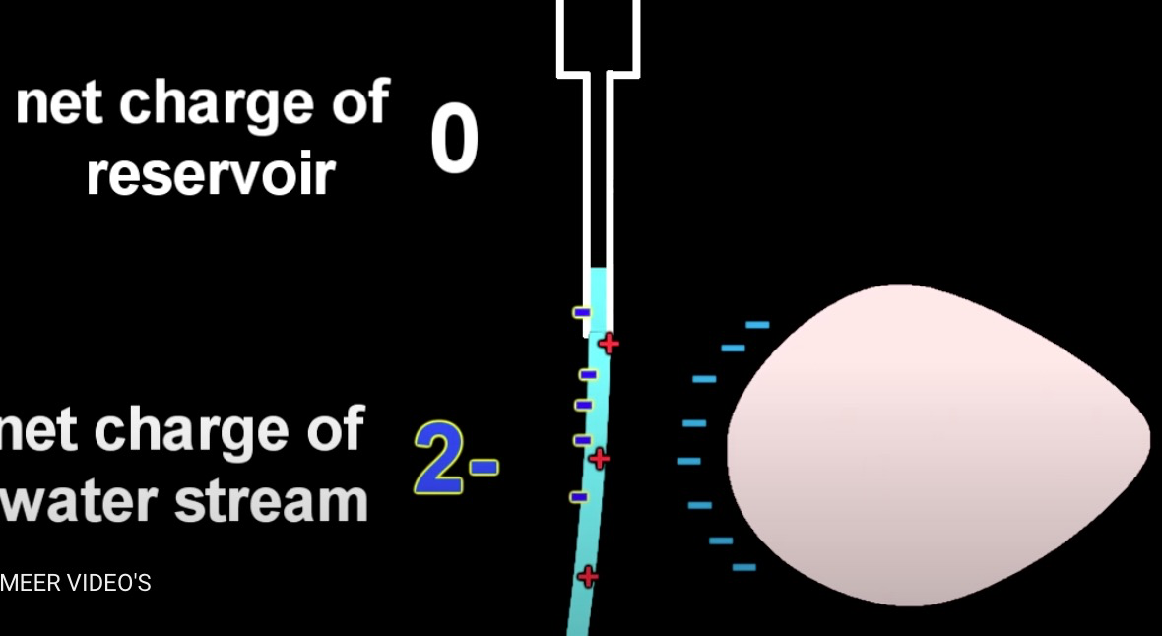
ThunderF00T: When veritasium gets it wrong!
De afbuiging gebeurt ook zonder de vorming van druppels
Verwacht: afstoting op het einde in geïsoleerde opstelling
Gebeurt niet
Of toch: ter hoogte van de druppels
Notes:
https://www.youtube.com/watch?v=3Ev_k__U3Io

Slide 32
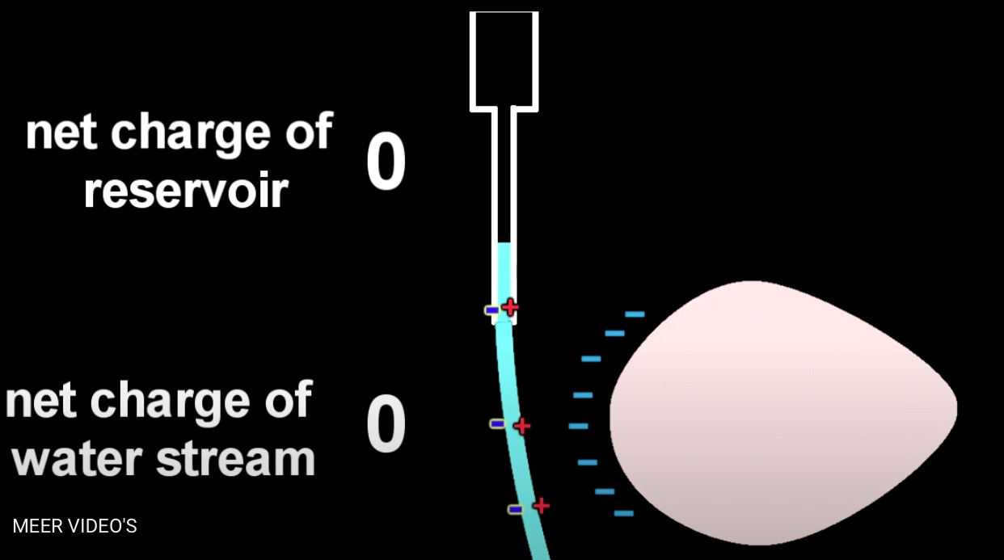
ThunderF00t model
Zonder druppels
Grootste deel van het effect is gewoon elektrische inductie
Antwoord b

Slide 33
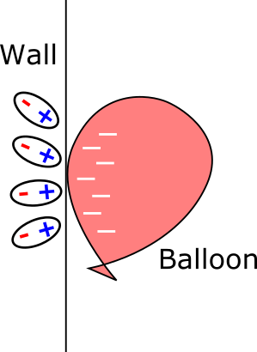
Extra experimenten
Met of zonder druppels
Zonder druppels ook aantrekking
Met non-polaire vloeistoffen
Sommige worden ook aangetrokken
In een uniform elektrisch veld
Zowel polarisatie als inductie werken nu niet
Soms aantrekking te zien
Notes:
Ballon aan de wand grondig : https://msuperl.org/wikis/pcubed/doku.php?id=184_notes:examples:week3_balloon_wall

Slide 34
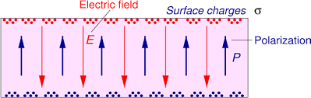
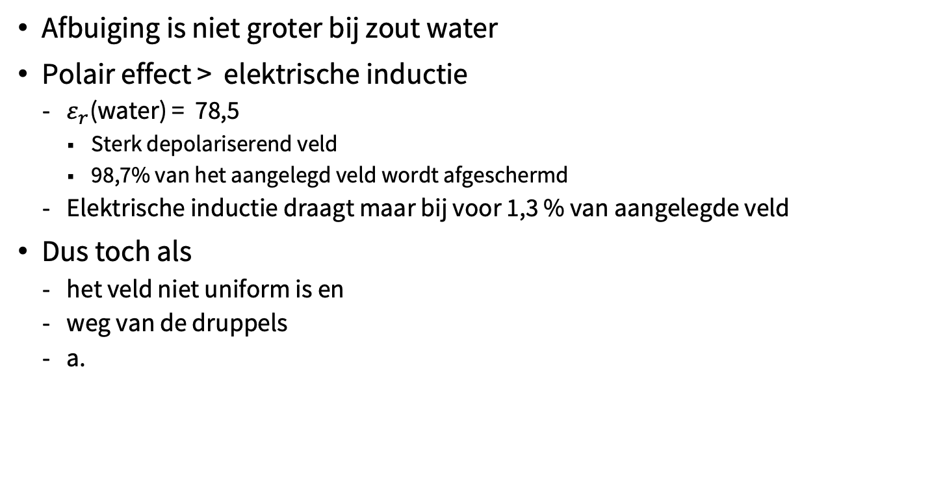
Eigen Bedenkingen
Afbuiging is niet groter bij zout water
Polair effect > elektrische inductie
$ε_{r}$(water) = 78,5
Sterk depolariserend veld
98,7% van het aangelegd veld wordt afgeschermd
Elektrische inductie draagt maar bij voor 1,3 % van aangelegde veld
Dus toch als
het veld niet uniform is en
weg van de druppels
a.

Slide 35
Complexity rules the world
juist in water indien geen druppels
juist in niet-polaire vloeistoffen zonder druppels
juist ter hoogte van de druppels

